Slide 1


REFERENCE
aisight 구축 및
PoC 레퍼런스
통제된 사내 데이터 기반의 Gen BI 전환 사례
세일링스톤 자체 구축 레퍼런스
고객사 보안 정책에 따라 실제 데이터와 구축 화면은 포함하지 않았습니다.
과제 배경 · 적용 범위 · 기대 효과 중심으로 정리한 자료입니다.
Notes:
NHN Cloud 영업 담당자 요청에 대한 회신 자료입니다. 고객사 보안 정책상 실제 데이터와 구축 화면은 포함하지 않았습니다.

Slide 2

OVERVIEW
현재 진행 현황
제품 고도화 버전 출시 이후 착수한 건들입니다. 한 곳은 파일럿으로 현업이 사용 중이며, 나머지는 하반기에 순차 오픈합니다.
고객 · 조직
조직 성격
업종
단계
주요 데이터
국내 통신 유통사
이동통신 단말 도소매 직영
유통 · 통신
구축 완료 · 파일럿 사용 중 중 · 일부 오픈
판매 · 재고 · 정산
글로벌 제조사
D2C 해외영업 조직
제조 · 이커머스
PoC 후 구축 · 8월 해외 법인 오픈
온라인 매출 · 트래픽
손익(가마감) · 경쟁사 매출
상품카테고리 · 상품 리뷰/멘션
글로벌 제조사
냉난방 제품 개발 연구소
제조 · R&D
구축 중 · 12월 오픈
경영 · 품질 · 개발 실적
경쟁사 정보(시장 규모, 매출)
국내 완성차 그룹
글로벌 디지털 기획 조직
제조 · 모빌리티
PoC 예정 · 12월까지
온라인 매출 · 마케팅/캠페인
CRM
국내 대형 증권사
AI Data 거버넌스
금융 · 증권
PoC 진행 · 9월까지
BIZ 메타 · 업무 데이터셋
공통 과제 유형
기존 BI로는 화면에 미리 만들어 둔 것만 볼 수 있습니다. 다섯 곳 모두 "화면에 없는 질문"을 현업이 직접 던지고, 그 답이 통제된 범위 안에서 나오게 하는 것이 과제입니다. 데이터는 전부 사내에 두고 처리합니다. 국내 통신 유통사 건은 8월 구축을 완료하고 일부 조직이 파일럿으로 사용 중이며, 나머지는 오픈 준비 단계입니다.
aisight | 구축 및 PoC 레퍼런스 | 대외 제공용
02
Notes:
다섯 건 모두 '통제된 사내 데이터로 기존 BI를 AI 기반 BI로 전환'이라는 같은 과제 유형입니다. 제품 고도화 버전이 4월 출시라 누적 사례는 많지 않지만, 대신 전부 최근 사례이고 현재 진행형입니다.

Slide 3
CASE A · 8월 구축 완료 · 파일럿 사용 중
실적 조회부터 외부 시스템 연동까지, 네 가지 기능
하나의 프로젝트 안에서 사내 데이터 · 사내 문서 · 산출물 공유 · 외부 시스템 연동까지 순차 적용했습니다.
고객 · 조직
업종
단계
주요 데이터
국내 통신 유통사
유통 · 통신
8월 구축 완료 · 파일럿 사용 중
실적 · 사내 문서 · 대시보드 · 도매 거래
①
사내 데이터
②
사내 문서
③
산출물 공유
④
외부 시스템
실적 셀프 조회
사내 문서 챗봇
대시보드 공유 · SDK
도매 에이전트 연동
과제
과제
과제
과제
실적이 시스템별로 흩어져 있고, 조회 요청이
본사 담당자에게 집중되어 대기가 발생
사내 문서 2,000여 건이 쌓여 탐색에 시간이 들고, 열람 권한이 달라 통합 검색이 어려움
개인이 만든 분석 결과물이 파일로 흩어지고,
공유 시 열람 범위를 통제할 수단이 없음
도매 업무가 별도 시스템이라 분석 도구와 분리되고, 확인한 내용이 액션으로 이어지지 않음
적용
적용
적용
적용
무선 · 유선 상품군별 실적을 대화형으로 조회하고, 팀장 이상 관리자용 현황 요약 뷰 제공
사내 문서 시스템을 API로 연동하고,
권한 범위 내 문서만 답변에 활용
HTML 산출물을 플랫폼에 등록하고,
권한 관리 기반으로 링크 공유
aisight AI 기능을 API로 제공해
고객사 도매 에이전트 시스템에 탑재
효과
효과
효과
효과
요청 대기열 감소 · 관리자 현황 파악 시점 단축
조회 이력 전건 기록
문서 탐색 시간 단축 · 권한 밖 노출 없음
답변 근거를 원문으로 확인
분석 결과물이 조직 자산으로 축적
중복 제작 감소
업무 화면에서 바로 인사이트 확보
분석 이후 액션까지 연결
※ 8월 구축을 완료하고 일부 조직이 파일럿으로 사용 중입니다. 문서 접근은 사내 문서 시스템의 기존 권한 체계를 그대로 따릅니다.
aisight | 구축 및 PoC 레퍼런스 | 대외 제공용
03
Notes:
결제 유사성을 묻는 요청에 대해 가장 가까운 사례입니다. 결제는 아니지만 개통·정산은 거래 건 단위 데이터라 스키마 구조와 분석 패턴이 같습니다.

Slide 4
CASE B · PoC 검증 후 본 구축 · 8월 오픈 예정
글로벌 D2C 채널의 BI Agent 구축
PoC로 가능성을 검증한 뒤 본 구축으로 이어진 건입니다. 8월 중 해외 판매 법인 전체를 대상으로 오픈합니다.
고객 · 조직
업종
단계
데이터 영역
글로벌 제조사 · D2C 해외영업 조직
제조 · 이커머스
8월 중 해외 법인 전체 오픈 예정
매출 GMV · 손익 · 트래픽 · 상품
진행 경과
PoC 검증 · 4개월
›
D2C 사업 영역 구축
운영 · 고도화
①
분석 인사이트
②
데이터 조회
③
산출물 생성
④
문서 RAG
현황 분석
데이터 탐색 · GenSQL
차트 · 문서 자동 생성
궁금해요 · 문서 기반 응답
주요 지표의 현황 · 증감 · 원인을
질문 한 줄로 확인
자연어 질의로 DB를 직접 조회해
표 형태로 즉시 제공
탐색 결과를 보고서에 쓸 수 있는
차트로 자동 변환 (GenChart)
온보딩 문서를 Document Parser로
지식화해 답변에 활용
지역-법인, 사업부-제품군 등
단계별 드릴다운 분석
필요한 기초 데이터를 그대로
내려받아 후속 작업에 활용
프롬프트만으로 분석 내용을
PPT 문서로 자동 생성
정해진 문답 매칭이 아니라
질문 의도를 해석해 응답
연관 질의를 눌러 이어서 분석
지표 · 차원을 조합해 탐색
생성한 문서를 메일로 발송해
필요한 사람에게 바로 공유
한글 · 영문 질의에 각각 대응해
해외 법인 확산까지 고려
※ 사용 현황과 오류 질의를 AI Ops로 수집해 재학습하는 운영 체계를 함께 구축했습니다. 8월 중 해외 판매 법인 전체를 대상으로 오픈 예정입니다.
aisight | 구축 및 PoC 레퍼런스 | 대외 제공용
04
Notes:
다섯 건 중 유일하게 PoC를 완주하고 본 구축까지 이어진 사례입니다. 레퍼런스로서 가장 중요한 지점이니 진행 경과 띠를 먼저 짚어 주세요. PoC 4개월 뒤 바로 본 구축으로 넘어갔습니다.
PoC 단계에서 확인한 것은 세 가지였습니다. 업무 현장에서 쓰는 표현을 표준 질의로 인식할 수 있는가, 기존 대시보드와 연계해 분석을 확장할 수 있는가, 데이터 제공을 넘어 보고서 작성까지 지원할 수 있는가.
④는 11p Document Parser와 같은 기술입니다. 온보딩 문서를 파싱해 지식화하고, 지표 정의나 사용법을 물으면 정해진 답을 꺼내는 게 아니라 질문 의도를 해석해 답합니다. 사례 하나로 정량 분석과 정성 문서 활용을 함께 보여줄 수 있습니다.
한글 · 영문 대응은 해외 법인 확산을 전제로 설계한 부분입니다.
8월 중 해외 판매 법인 전체를 대상으로 오픈합니다. 규모를 짚어 주되, 오픈 전이므로 성과 수치는 언급하지 않습니다.
③의 PPT 자동 생성과 메일 발송은 분석에서 보고까지 한 흐름으로 끝난다는 뜻입니다. 정기 보고가 많은 고객에게 특히 반응이 좋은 소재입니다.

Slide 5
CASE C · 구축 중 · 12월 오픈 예정
실적 대시보드와 AI 의사결정 지원 플랫폼
경영 · 품질 · 개발 실적을 하나의 포털에서 보고, 정량 지표와 문서 근거를 함께 확인하는 구조입니다.
고객 · 조직
업종
단계
주요 데이터
글로벌 제조사 · 냉난방 제품 개발 연구소
제조 · R&D
구축 중 · 12월 오픈 예정
경영 · 품질 · 개발 실적 · 경쟁사 정보(시장 규모, 매출)
과업 단계
1차 경영실적 · 품질실적 · 콘텐츠 영역
›
2차 개발실적 영역 확대
1차 과업에 이어 2차 과업으로 적용 영역이 확대된 건입니다
①
데이터 기반
②
정량 분석
③
정성 데이터
④
운영 · 통제
AI 전용 데이터 마트
AI 인사이트 분석
사내 문서 AI 분석
AI Ops · 문서 자동화
경영 · 품질 · 개발 실적 영역별
특성을 반영한 전용 마트 설계
현황 · 비교 · 증감 · 원인분석 ·
트렌드 · 순위 · 누적 7개 질의유형
문서 내 텍스트 · 표 · 이미지를
함께 처리하는 멀티모달 방식
사용량 · 로그 · 통계 모니터링
웹 대시보드와 AI 분석이
같은 데이터를 바라보는 구조
자연어 질의로 데이터를 탐색하고
세부 내역 조회 · 다운로드
답변에 근거 문서와 출처를
함께 제시
질문에서 답변까지 도출 과정을
단계별로 추적
영역이 늘어나도 같은 방식으로
마트를 추가해 확장
웹 대시보드와 인사이트를 연계해
화면에서 바로 분석
대시보드와 연계해 정량 지표와
정성 근거를 한 흐름에서 확인
인사이트 기반 문서 자동 생성과
정기 구독 발송
※ 포털 사용자 · 메뉴 권한 관리를 포함해 고객사 환경에 맞춰 구성했습니다. 12월 오픈 예정
aisight | 구축 및 PoC 레퍼런스 | 대외 제공용
05
Notes:
1차 과업(경영실적 · 품질실적)에 이어 2차 과업(개발실적)으로 범위가 확대된 건입니다. 연속 수주 자체가 레퍼런스로서 의미가 있으니 과업 단계 띠를 짚어 주세요.
7가지 질의유형과 멀티모달 문서 분석은 제품 기능이 실제 과업 범위로 정의된 사례라 기능 소개보다 설득력이 있습니다.
12월 오픈 예정이므로 성과 수치는 언급하지 않습니다.

Slide 6


IN PROGRESS
PoC 진행 · 예정 2건
검증이 진행 중인 단계라 업종 기준으로 표기했습니다. 두 건 모두 통제 요건과 검증 방식이 사전에 정의된 과제입니다.
PoC 진행 · 9월까지
계약 완료 · 12월까지
국내 대형 증권사
AI Data 거버넌스
국내 완성차 그룹
글로벌 디지털 기획 조직
금융 · 증권
제조 · 모빌리티
검증 과제
검증 과제
구축된 사내 BIZ 메타(용어 · 지표 표준) 체계를 기반으로, 지정된 업무 데이터셋에 대해 자연어 분석이 실제 업무 수준으로 동작하는지 검증
CRM · 웹 분석 · 광고 매체 데이터를 통합한 마케팅 퍼널 KPI 대시보드 환경에서, 기존 BI를 AI 기반 Gen BI로 전환할 수 있는지 검증
주요 검증 항목
주요 검증 항목
자연어 질의 기반 SQL 생성 · 조회 정확도와 응답 속도
2개 KPI 영역으로 범위를 제한해 검증
자연어 · 이미지 기반 대시보드 초안 생성과 수정 편의성
동일 데이터 · 동일 질문 · 동일 사용자 기준 비교
기존 · 생성 대시보드 대상 컨텍스트 질의응답
사용자 · 운영자 · 비용 3개 관점으로 평가
메타 프로파일링 활용과 Semantic Layer 연계 방향성
KPI 정의와 데이터 정합성 확인을 선행 조건으로
구축된 사내 메타 표준을 그대로 활용하는 검증 건입니다.
업무 성격에 따른 병행 운영 가능성까지 함께 검토합니다.
※ PoC 단계 건은 고객사 동의 절차가 완료된 후 실명 자료로 제공드릴 수 있습니다.
aisight | 구축 및 PoC 레퍼런스 | 대외 제공용
06
Notes:
증권사 건이 요청하신 금융 · 데이터 통제 영역에 직접 해당하는 건입니다.
이 고객은 사내 BIZ 메타(용어 · 지표 표준 체계)를 이미 구축해 둔 상태이고, 그 위에 AI를 얹는 구조입니다. 지표 정의와 데이터 정합성이 먼저 확보돼야 한다는 전제가 이미 충족된 환경이라 검증 조건이 좋습니다.
우리 제품의 스킬 기능이 '회사가 계산 기준을 먼저 정한다'는 개념인데, 고객이 구축한 메타 표준과 정확히 맞물립니다.
PoC 2건 모두 고객사 실명 대신 업종으로 표기했습니다.

Slide 7
SECURITY & CONTROL
통제된 데이터 안에서 동작합니다
앞의 세 건 모두 사내 데이터를 밖으로 내보내지 않는 환경에서 구축했습니다. 도입 검토에서 확인하는 항목들을 정리했습니다.
데이터 국외 · 외부 이전
사내 GPU에서 구동되는 모델로 처리합니다. 민감 데이터는 사내 환경을 벗어나지 않습니다.
최소 권한 원칙
스킬 단위로 조회 가능한 데이터소스를 지정합니다. 지정하지 않은 데이터는 접근되지 않습니다.
접근 이력 관리
질의의 모든 과정이 세션 및 턴 단위로 기록 됩니다.
데이터 접근 소명
AI가 생성해 실행한 SQL 원문과 소유자 · 데이터소스 · 생성 시각이 함께 남습니다.
원본 무결성
읽기 전용으로 동작하며, 데이터를 변경하거나 삭제하는 실행은 차단됩니다.
개인정보 보호
처리 전 단계에서 개인 식별 정보를 마스킹합니다.
산출물 통제
생성된 분석과 문서는 권한이 있는 사용자에게만 열립니다.
※ 위 대응 내용은 제품 기능 기준이며, 금융 · 공공 등 개별 규정 적합성 판단은 고객사 보안 검토 기준에 따릅니다. 상세 검토 자료는 요청 시 별도 제공드립니다.
aisight | 구축 및 PoC 레퍼런스 | 대외 제공용
07
Notes:
금융권 전용 항목이 아니라, 사내 데이터를 다루는 모든 고객이 도입 검토에서 확인하는 항목들입니다. 앞의 세 건도 전부 같은 조건에서 구축했습니다.
금융 · 공공처럼 규제가 있는 업종에서는 이 장이 특히 먼저 확인됩니다.
각 항목은 다음 장 화면으로 실제 확인됩니다.

Slide 8
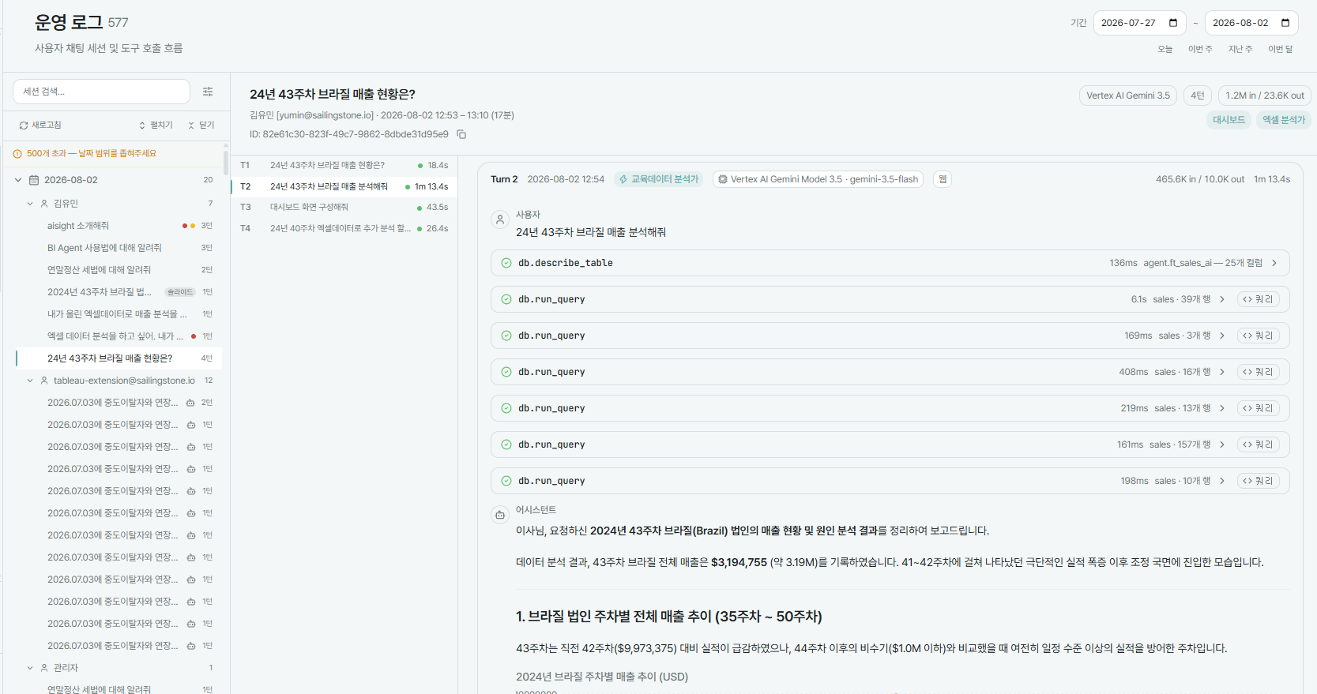
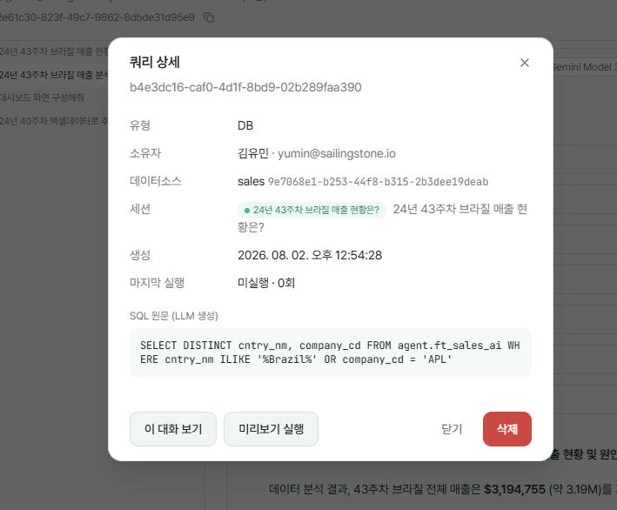
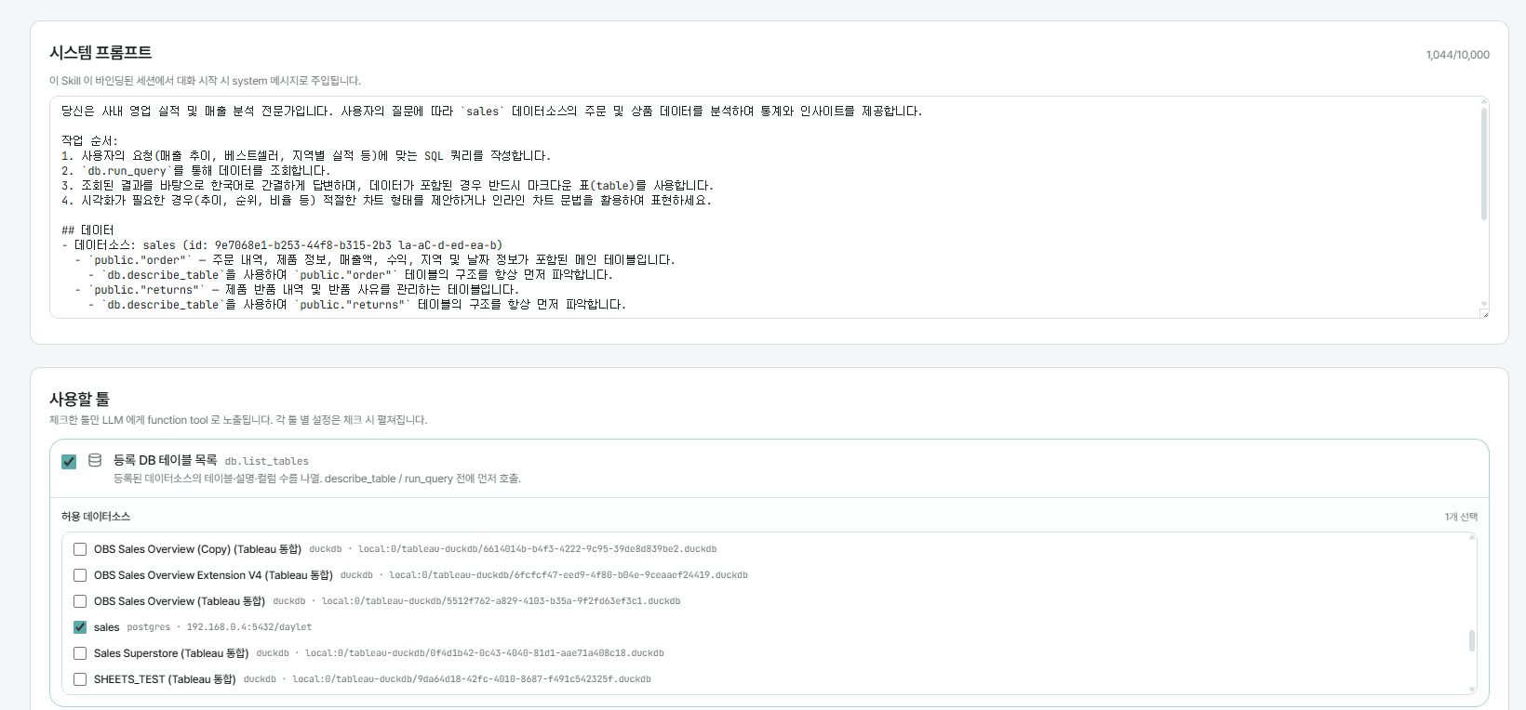
EVIDENCE
통제 기능은 화면으로 확인됩니다
고객사 구축 화면은 포함할 수 없어, 동일 기능의 시연 환경 화면으로 대신합니다.
① 세션 단위 조회 이력
② 실행된 SQL 원문
③ 데이터소스 접근 범위
사용자가 질의한 내역이 순서대로 기록됩니다.
AI가 생성해 실행한 쿼리 원문과 소유자 · 데이터소스 · 생성 시각이 함께 기록됩니다.
스킬 단위로 조회 가능한 데이터소스를 지정합니다. 지정하지 않은 데이터는 접근되지 않습니다.
※ 위 화면은 모두 시연 환경의 샘플 데이터 기준입니다. 고객사 실제 데이터와 구축 화면은 보안 정책상 포함하지 않았습니다.
aisight | 구축 및 PoC 레퍼런스 | 대외 제공용
08
Notes:
고객사 구축 화면은 보안 정책상 넣을 수 없지만, 시연 환경 화면은 제약이 없습니다. 앞 장의 통제 항목을 말이 아니라 화면으로 증명하는 자리입니다. 캡션에 '시연 환경 화면'을 반드시 유지하세요. 고객사 화면으로 오해되면 그 자체가 문제가 됩니다.

